Slide 1
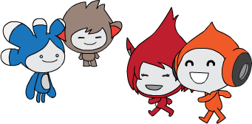
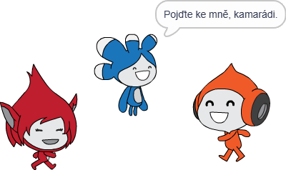
Modul 3 Společenství čtyř
Bádání 3 Rozesíláme zprávy
Aktivita 3.3.1: Bez klávesnice
Rozesíláme a přijímáme

Slide 2
Modul 3  Bádání 3  Aktivita 3.3.1
Bez klávesnice: Rozesíláme a přijímáme
Učitel rozdá žákům barevné kartičky.
Mysli si, že si postava jako Nano nebo Tera a že instrukce na kartičce jsou tvůj scénář.
Reaguj pouze, když uslyšíš řádek ze své kartičky. Potom se řiď instrukcemi:
– postav se
– přečti svou větu
– sedni si
(Štartovací kartička)
Učitel zarecitovuje nebo zazpívá:
Prší, prší, jen sa leje,
Když uslyšíš:
Prší, prší, len sa leje,
postav se a zarecituj nebo zazpívej (pak si sedni):
kam koníčky pojedeme,
Když uslyšíš:
kam koníčky pojedeme,
postav se a zarecituj nebo zazpívej (pak si sedni):
pojedeme na luka,

Slide 3
Modul 3  Bádání 3  Aktivita 3.3.1
Bez klávesnice: Rozesíláme a přijímáme
?
Jak jsi věděl, kdy se máš postavit a říct svou větu – tedy reagovat na událost? Co bylo pro tebe signálem?
Kdo všechno mohl slyšet řádky písně (čili zprávy pro ostatní)?
Co se stalo, když mělo více žáků stejné kartičky? Co myslíš, že se stane v Scratchi, když bude mít více postav scénář se stejnou hlavičkou po obdržení zprávy zpráva1?

Slide 4
Modul 3 Společenství čtyř
Bádání 3 Rozesíláme zprávy
Aktivita 3.3.2
Na začátek: Reaguje jeden

Slide 5
Modul 3  Bádání 3  Aktivita 3.3.2
Pro začátek: Reaguje jeden
Pokračuj so svou kopií projektu 30-Společenství postav
případně se souborem 32-Spoločenství postáv - Ulož jako kopii nebo Ulož do svého počítače a pozměň název projektu
Zvol Nana a naprogramuj pro něj toto chování:
Když na něj klikneme, Tera vyskočí do výšky a sesedne zpět.
(scénář na teleportování Nanovi zachovej, ještě ho později použiješ)

Slide 6
Modul 3  Bádání 3  Aktivita 3.3.2
Pro začátek: Reaguje jeden
Nanovo chování uprav takto:
Když na Nana klikneme, nejdřív se teleportuje, a potom vyšle zprávu vyskoč! Tera zareaguje – vyskočí a snese se zpět na stejné místo.
?
Co by se stalo, kdyby Nano vyslal zprávu vyskoč!, ale žádná postava by neměla blok po obdržení zprávy vyskoč! – tedy jestli by Nana nikdo „neposlouchal“?

Slide 7
Modul 3  Bádání 3  Aktivita 3.3.2
Pro začátek: Reaguje jeden
Nyní zvol Gigu. Moc by se chtěla s ostatními kamarádit.
Naprogramuj toto: Když na ni klikneme, vyšle zprávu buďme kamarádi.
Prozatím bude na tuto zprávu reagovat jen Tera.
Zvol ji a sestav pro ni jednoduchou reakci z bloků:

Slide 8
Modul 3  Bádání 3  Aktivita 3.3.2
Pro začátek: Reaguje jeden
Naprogramuj tento „příběh“:
Když klikneme na Gigu, přijde k Teře a na 2 sekundy v bublině „řekne“: Ahoj, já jsem Giga. A ty? Potom vyšle zprávu buďme kamarádi.
Tera zareaguje: vyskočí do výšky, snese se pomalu zpět a v bublině „řekne“: Ahoj, já jsem Tera!

Slide 9
Modul 3  Bádání 3  Aktivita 3.3.2
Pro začátek: Reaguje jeden
Prozkoumej, jaký je rozdíl mezi bloky bublina a bublina _ 2 sekund. ()
Když klikneš na červenou značku Stop , bublina se slovy se ztratí.
?
Promysli si a vysvětli, čím se liší bloky:

Slide 10
Modul 3  Bádání 3  Aktivita 3.3.2
[Rozšíření] Pro začátek: Reaguje jeden
Uprav chování Gigy.
Když klikneme na Gigu:
začne kráčet a přijde k Teře,
potom na 2 sekundy v balóně ukáže Ahoj, já jsem Giga. A ty?,
potom vyšle svoji zprávu.
Tera zareaguje na její zprávu: vyskočí a vznese se zpět, potom na 2 sekundy v balóně zobrazí Ahoj, já jsem Tera!,
potom se Giga otočí k Nanovi, přijde k němu a opět se představí,
Nano zobrazí v balóně svoji „odpověď“, potom se stydlivě teleportuje pryč.

Slide 11
Modul 3 Společenství čtyř
Bádání 3 Rozesíláme zprávy
Aktivita 3.3.3
Reaguje více postav: Jde se k Teře!

Slide 12
Modul 3  Bádání 3  Aktivita 3.3.3
Reaguje více postav: Jde se k Teře!
Pokračuj so svou kopií projektu 30-Společenství postav
- Ulož jako kopii nebo Ulož do svého počítače a pozměň název projektu
Zvol Teru. Vyrobil jsi pro její výskok blok vyskoč a pro její sesednutí blok snes se? A společný blok vyskoč a snes se?
Používej tyto bloky, když Tera reaguje na různé události:

Slide 13
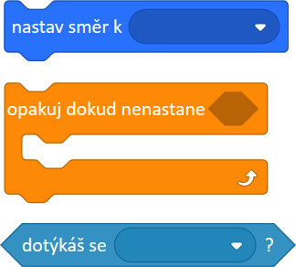
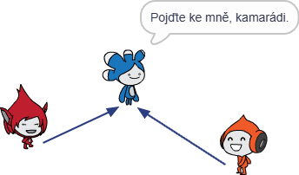
Modul 3  Bádání 3  Aktivita 3.3.3
Reaguje více postav: Jde se k Teře!
Rozšiř reakci Tery po kliknutí na mně tak, aby nejdřív vyskočila a sesedla, potom v bublině na 2 sekundy napsala Pojďte ke mně, kamarádi, a nakonec vyslala zprávu jde se k Teře.
Piko, i Giga na tuto zprávu zareagují a přijdou k Teře, použijí na to už dobře známé bloky:

Slide 14
Modul 3  Bádání 3  Aktivita 3.3.3
Reaguje více postav: Jde se k Teře!
[Rozšíření] Taky Nano bude reagovat na zprávu jde se k Teře – bude se k ní teleportovat.
[Rozšíření] Uprav Nanovu reakci na zprávu jde se k Teře tak, aby se teleportoval ne na přesnou pozici Tery, ale někam blízko ní.

Slide 15
Modul 3  Bádání 3
Na konci Bádání 3 už umím:
naučil jsem Nana, jak vyslat zprávu, na kterou Tera reaguje tak, že vyskočí a snese se zpět,
naučil jsem Nana, aby se teleportoval a potom vyslal zprávu,
naučil jsem Gigu, aby vyslala zprávu, a Teru, aby na ni reagovala,
umím, jak může postava něco říct v bublině, někoho pozdravit nebo pozvat k sobě a pod.,
umím naplánovat aby na zprávu od Tery reagovaly dvě postavy najednou, např. Giga a Piko tak, že k ní zajdou,
naplánoval jsem aj to, aby na tu samou zprávu reagovala taky třetí postava – Nano, ten se teleportuje k Teře.

Slide 16
Modul 3  Bádání 3  Základní slovník
vyslání zpráv je způsob, jak postavy komunikují a spolupra- cují. Jedna z postáv vyšle zprávu a některá z postáv, nebo několik postáv na ni zareagují,
blok, kterým postava vyšle zprávu. Je to libo- volné slovo nebo několik slov,
pod tuto hlavičku připojujeme scénář, kterým postava reaguje po obdržení zprávy,
tento blok zobrazí zadaný text v bublině u postavy na zadaný počet sekund,
zobrazí zadaný text v bublině u postavy. Bublina zmizí až tehdy, když klikneme na symbol Stop, nebo jestli znovu použijeme blok bublina nebo bublina _ 2 sekund,
událost je speciální situace jako po obdržení zprávy _ nebo po kliknutí na a pod. Když taková událost nastane, provedou se všechny scénáře s touto hlavičkou.

